Slide 1


Kevin의 알기 쉬운
Creating a new sequence
Spring Reactive Web Applications

Slide 2
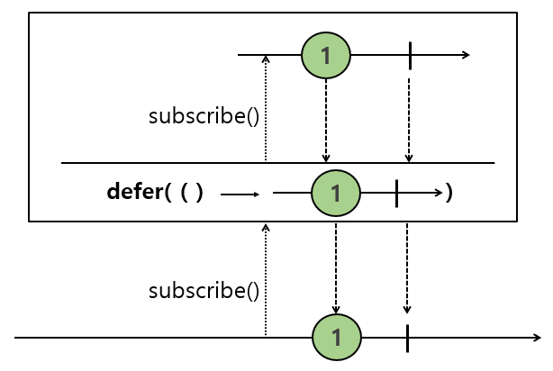
defer
operator를 선언한 시점에 데이터를 emit 하는것이 아니라 구독하는 시점에 데이터를 emit한다.
즉, 데이터 emit을 지연시키므로, 꼭 필요한 시점에 데이터를 emit하게 하여 불필요한 프로세스를 줄일 수 있다.

